Slide 1
大家來猜謎
開始

Slide 2
一顆心多少錢?
一億
一百萬
一元

Slide 3
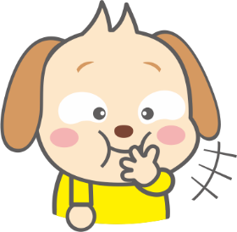
小小孩都比你強!
重來

Slide 4

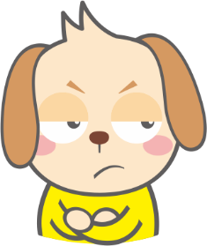
切!算你厲害。
掰掰

